Slide 2
Wilfried Woivré – MVP Microsoft Azure
Azure Container Instance Azure Container Registry

Slide 3
Wilfried Woivré
MVP Azure
Vendu.
J’ai des amis mais pourquoi pas plus : https://twitter.com/wilfriedwoivre

Slide 4
Où stocker ces images dockers ?
Docker Hub
Docker Registry
Azure Container Registry

Slide 5
Azure Container Registry
SKU | Adresses IP gérées | DESCRIPTION | TARIF
De base | OUI | Point d’entrée au coût optimisé pour les développeurs apprenant Azure Container Registry. Les registres De base ont les mêmes fonctionnalités de programmation que les registres Standard et Premium (intégration de l’authentification Azure Active Directory, suppression d’image et webhooks). Toutefois, il existe des contraintes de taille et d’utilisation. | 0,141€ / jour
Standard | OUI | Les registres standard offrent les mêmes fonctionnalités que la version De base, avec des limites de stockage et un débit d’image accrus. Les registres Standard devraient satisfaire les besoins de la plupart des scénarios de production. | 0,563€ / jour
Premium | OUI | Les registres Premium fournissent des limites supérieures en matière de contraintes de stockage et d’opérations simultanées, ce qui permet de bénéficier de scénarios à haut volume. En plus de la capacité de débit d’image supérieure, la version Premium ajoute des fonctionnalités telles que la géoréplication pour la gestion d’un registre parmi plusieurs régions tout en conservant un registre proche du réseau pour chaque déploiement. | 1,406€ / jour

Slide 6

Stocker c’est bien, utiliser c’est mieux !!!

Slide 7
Azure Container Instance
Paiement à la seconde
Rapide et simple à mettre en place pour faire tourner un container
Pas d’orchestrateur à gérer

Slide 8
Il est où le loup ?
…. Pas toujours rentable
VM : A3, 4 cores, 7Go RAM, 1 instance
1h non stop ➔ 0,17€
ACI : 4 cores, 7Go RAM, 1 instance
1h non stop ➔ 0,40€

Slide 9
Use cases
Idéal pour des tâches de type Batch / standalone
Scalabilité forte pour lancer divers processus en parallèle
Utilisation de container

Slide 10
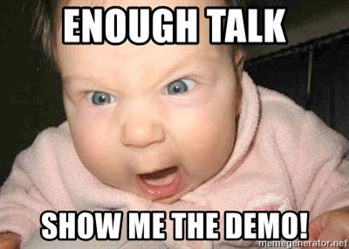
Stop le blabla, si on faisait des démos

